Slide 1
31-2
These materials are by the Kongki Ka Project and are made available to you under the terms of the Creative Commons Attribution ShareAlike license 4.0.
You have permission to share and redistribute these materials in any format and to make reasonable revisions and adaptations of this translation, provided that:
You include the above licence and source information.
If you redistribute these materials or create derivatives, you must distribute your contributions under the same license as the original.
The Holy Bible, Berean Standard Bible, BSB is produced in cooperation with Bible Hub, Discovery Bible, OpenBible.com, and the Berean Bible Translation Committee. This text of God's Word has been dedicated to the public domain.
Tibetan text is from the The Holy Bible in Modern Literary Tibetan, New Tibetan Bible translation.
This translation is made available under the terms of the Creative Commons Attribution-NonCommercial-NoDerivatives 4.0 International license.
Notes:
Ch
Jesus’ Childhood
1. Simeon and Anna - Luke 2:21-38 (Left Top)
2. The Magi give gifts to Jesus - Matt 2:1-11 (Right Center)
3. Flight to Egypt and return to Nazareth - Matthew 2:12-23 (Left)
4. Childhood in the Temple - 2:40-52 (Right Bottom)

Slide 2
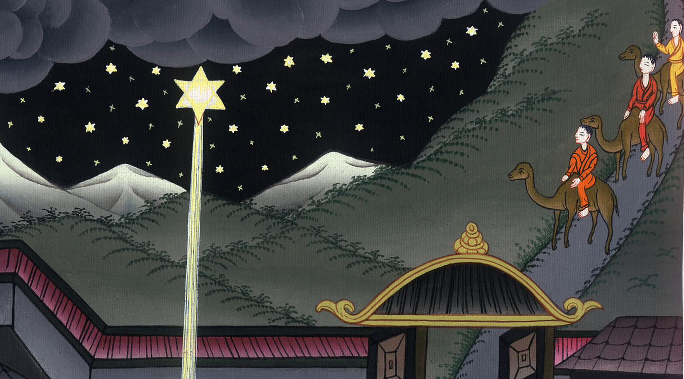
མད་ཐཱ 2
ཤར་ཕྱོགས་ཀྱི་མཁས་པ་རྣམས་ཕེབས་པའི༌སྐོར།

Slide 3
2. The Magi give gifts to Jesus - Matt 2:1-11 (Right Center)
མད་ཐཱ 2
ཤར་ཕྱོགས་ཀྱི་མཁས་པ་རྣམས་ཕེབས་པའི༌སྐོར།

Slide 4
མད་ཐཱ 2
ཤར་ཕྱོགས་ཀྱི་མཁས་པ་རྣམས་ཕེབས་པའི༌སྐོར།

Slide 5
1Jesus was born in Bethlehem in Judea. This happened while Herod was king of Judea. After Jesus’ birth, Wise Men from the east came to Jerusalem.
1དེ་ཡང་ཧེ་རོ་དཱ་རྒྱལ་པོ་ཡིན་པའི་དུས་སུ་སྐྱབས་མགོན་ཡེ་ཤུ་ནི་ཡ་ཧུ་དཱའི་ཡུལ་གྱི་པེད་ལེ་ཧེམ་དུ་སྐུ་འཁྲུངས༌རྗེས། ཤར་ཕྱོགས་ནས་མཁས་པ་འགའ་ཞིག་ཡེ་རུ་སཱ་ལེམ་ལ་ཕེབས༌ཏེ།

Slide 6
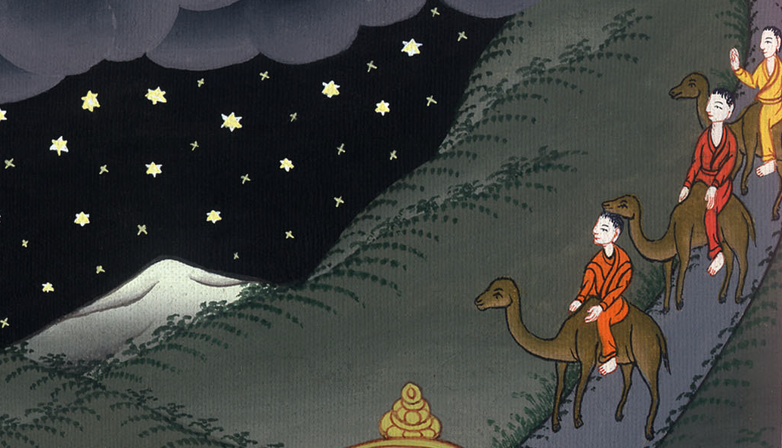
མད་ཐཱ 2:1

Slide 7
2They asked, “Where is the child who has been born to be king of the Jews? We saw his star when it rose. Now we have come to worship him.”
3When King Herod heard about it, he was very upset. Everyone in Jerusalem was troubled too.
2ཡ་ཧུ་དཱའི་མི་རིགས་ཀྱི་རྒྱལ་པོར་སྐུ་འཁྲུངས་པ་དེ་གང་དུ་བཞུགས༌སམ། ངེད་ཅག་གིས་ཤར་ཕྱོགས་ནས་ཁོང་གི་སྐར་མ་མཐོང་སྟེ་ཁོང་ལ་མཇལ་དུ་ཡོང་ཞེས་སྨྲས༌སོ།།
3རྒྱལ་པོ་ཧེ་རོ་དཱ་ཡིས་གཏམ་དེ་ཐོས་ནས་སེམས་འཁྲུགས༌ཤིང༌། ཡེ་རུ་སཱ་ལེམ་གྱི་མི་ཐམས་ཅད་ཀྱང་སེམས་འཁྲུགས་པ༌དང༌།

Slide 8
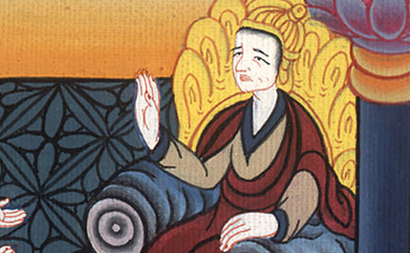
མད་ཐཱ 2:2,3

Slide 9
4So Herod called together all the chief priests of the people. He also called the teachers of the law. He asked them where the Messiah was going to be born.
4རྒྱལ་པོས་མཆོད་དཔོན་ཆེན་པོ་རྣམས་དང་ཡུལ་མིའི་ཁྲོད་ཀྱི་མཁན་པོ་ཐམས་ཅད་བསྡུས༌ཏེ། སྐྱབས་མགོན་མཱ་ཤི་ཀ་ནི་ཡུལ་གང་ནས་འཁྲུང་བར་འགྱུར་རམ་ཞེས་དྲིས་པ༌དང༌།

Slide 10
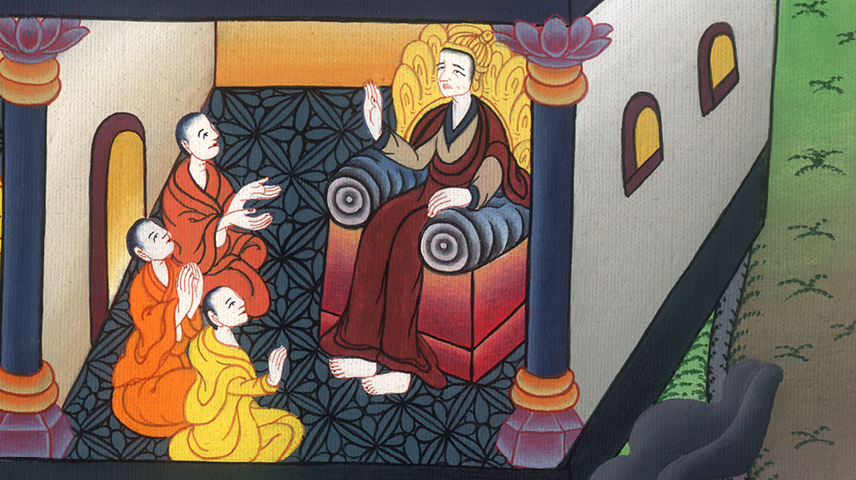
མད་ཐཱ 2:4

Slide 11
5“In Bethlehem in Judea,” they replied. “This is what the prophet has written. He said,
5དེ་རྣམས་ན༌རེ། ཡ་ཧུ་དཱའི་ཡུལ་གྱི་པེད་ལེ་ཧེམ་དུ་སྐུ་འཁྲུང་བར༌འགྱུར། དེའི་རྒྱུ་མཚན་ནི་གསུང་རབ་ཀྱི་མདོ་ལས་ལུང་སྟོན༌པས།

Slide 12
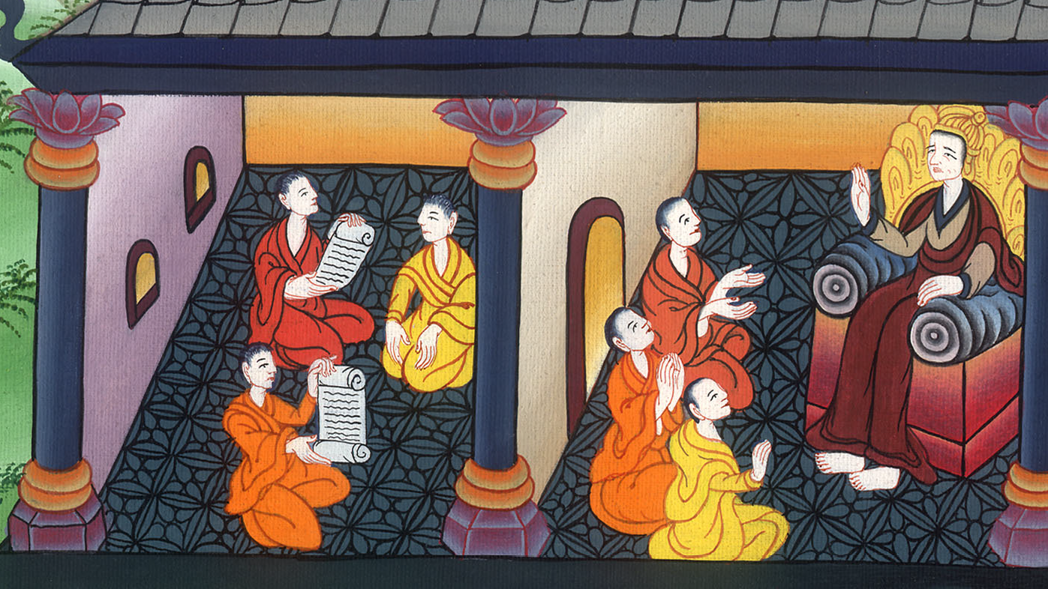
མད་ཐཱ 2:5

Slide 13
6“ ‘But you, Bethlehem, in the land of Judah,
are certainly not the least important among the towns of Judah.
A ruler will come out of you.
He will rule my people Israel like a shepherd.’ ”
6ཡ་ཧུ་དཱ་ཡི་ཡུལ་གྱི་པེད་ལེ༌ཧེམ།།
ཁྱོད་ནི་ཡ་ཧུ་དཱ་ཡི་དཔོན་རིགས༌ལས།།
གོ་ས་ཤིན་ཏུ་ཆུང་བ་མ་ཡིན༌ཏེ།།
ཁྱོད་ལས་མངའ་མཛད་པ་ཞིག་འཁྲུང་བར༌འགྱུར།།
ཁོང་གིས་མི་རྒྱུད་ཡེས་ར་ཨེལ་ནི༌སྐྱོང༌།།
ཞེས་བཀོད་འདུག་ཅེས་སྨྲས༌སོ།།

Slide 14
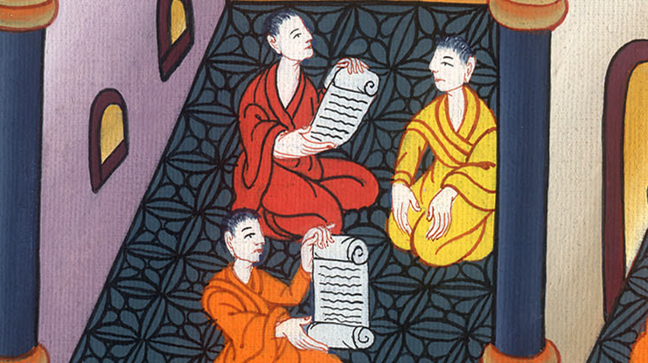
མད་ཐཱ 2:6

Slide 15
7Then Herod secretly called for the Wise Men. He found out from them exactly when the star had appeared. 8He sent them to Bethlehem. He said, “Go and search carefully for the child. As soon as you find him, report it to me. Then I can go and worship him too.”
7དེ་ནས་ཧེ་རོ་དཱས་མཁས་པ་དེ་རྣམས་ལྐོག་ནས་བོས༌ཏེ། སྐར་མ་དེ་དུས་ནམ་ཞིག་ལ་བྱུང་བར་ཞིབ་ཏུ་རྩད་བཅད་པ༌དང༌། 8དེ་རྣམས་པེད་ལེ་ཧེམ་དུ་མངགས༌ཏེ། ཕྲུ་གུ་དེའི་གནས་ཚུལ་ཞིབ་ཏུ་ཚོལ༌ཅིག ཕྲུ་གུ་དེ་རྙེད་པ་དང་བདག་ལ་ལན་སྐུར༌ཅིག ང་རང་ཡང་ཁོང་ལ་མཇལ་དུ་འགྲོ་ངེས་ཡིན་ཞེས་སྨྲས་པ༌ལ།

Slide 16
མད་ཐཱ 2:7,8

Slide 17
9After the Wise Men had listened to the king, they went on their way. The star they had seen when it rose went ahead of them. It finally stopped over the place where the child was. 10When they saw the star, they were filled with joy.
9དེ་རྣམས་ཀྱིས་རྒྱལ་པོའི་བཀའ་ལ་མཉན་ཏེ་སོང་བ༌དང༌། ཤར་ཕྱོགས་ནས་མཐོང་བའི་སྐར་མ་དེ་ཁོ་རྣམས་ཀྱི་སྔོན་དུ་རྒྱུ་ཞིང་ཕྲུ་གུའི་བཞུགས་སར་སླེབས་པ་དང་བར་སྣང་དུ༌བསྡད། 10ཁོ་རྣམས་ཀྱིས་སྐར་མ་དེ་མཐོང་བ་དང་ཤིན་ཏུ་དགའ་ཞིང་སྤྲོ་བར་གྱུར༌ཏེ།

Slide 18
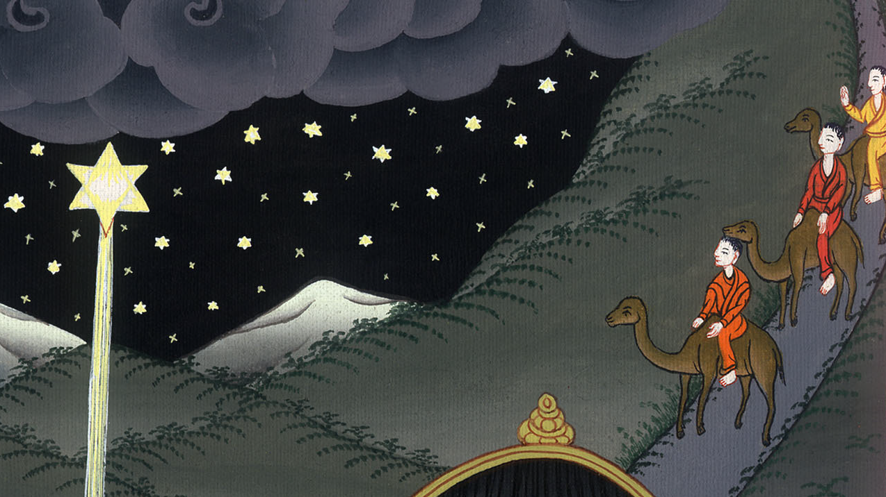
མད་ཐཱ 2:9,10

Slide 19
11The Wise Men went to the house. There they saw the child with his mother Mary. They bowed down and worshiped him. Then they opened their treasures. They gave him gold, frankincense and myrrh.
11ཁང་པའི་ནང་དུ་སོང་ནས་ཕྲུ་གུ་དང་ཁོང་གི་ཡུམ་མིར་ཡམ་གཉིས་ལ་མཇལ༌ཞིང༌། ལུས་སར་བཏུད་དེ་ཁོང་ལ་ཕྱག་འཚལ་བ་དང་རིན་པོ་ཆེའི་སྒྲོམ་ཁ་ཕྱེས་ནས་གསེར༌དང༌། སྤོས༌དཀར། གུ་གུལ་བཅས་མཇལ་རྟེན་དུ་ཕུལ༌ལོ།།

Slide 20
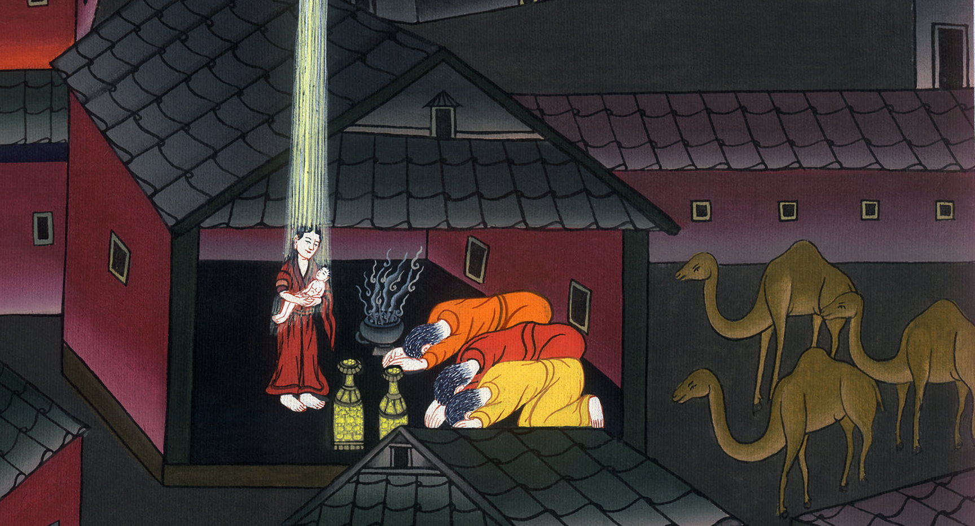
མད་ཐཱ 2:11

Slide 21
12But God warned them in a dream not to go back to Herod. So they returned to their country on a different road.
12དཀོན་མཆོག་གིས་མི་དེ་རྣམས་ལ་རྨི་ལམ་ནང༌དུ། ཧེ་རོ་དཱའི་དྲུང་དུ་ཕྱིར་ལོག་མི་འོས་པའི་བཀའ་གནང༌བས། མི་དེ་རྣམས་ཀྱང་ལམ་གཞན་ཞིག་བསྐོར་ནས་ཕྱིར་རང་ཡུལ་དུ་ལོག༌གོ།

Slide 22
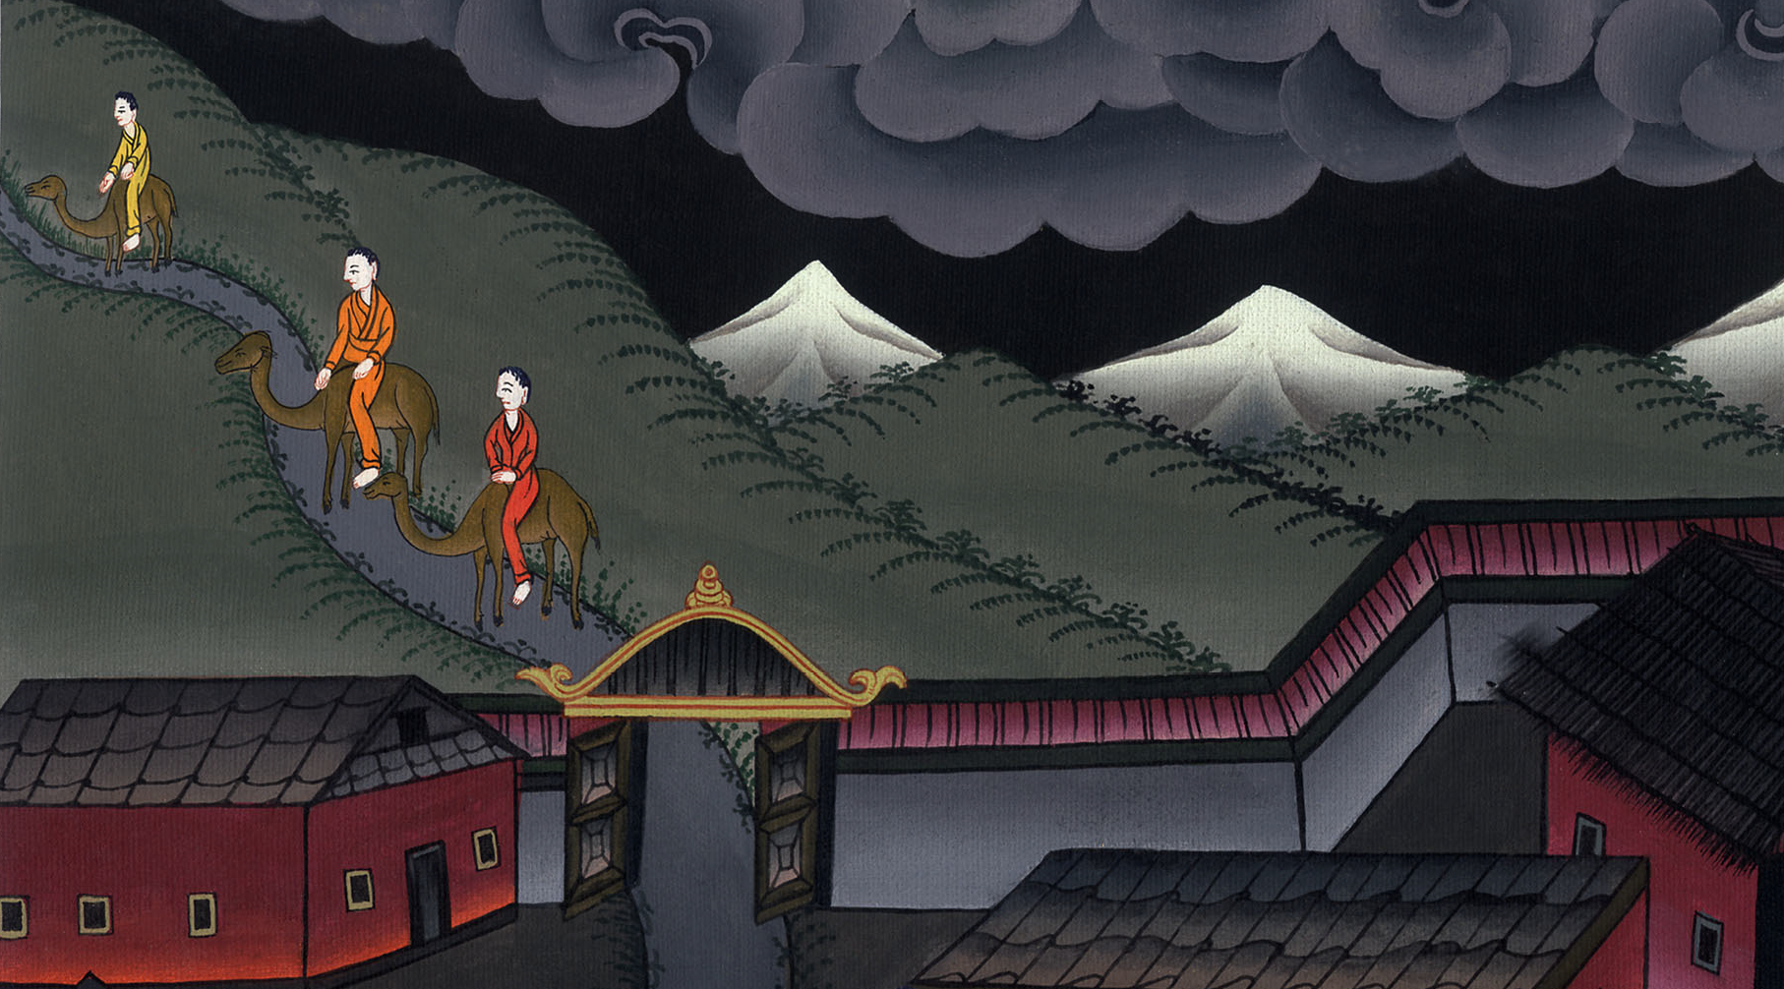
མད་ཐཱ 2:12

